Slide 1
Ray Transfer Matrix GUI

Slide 2
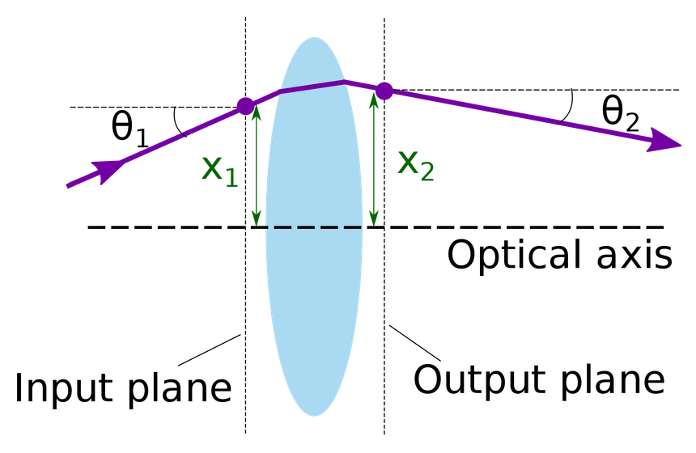
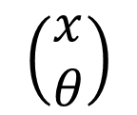


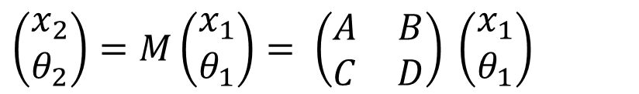
Ray Transfer Matrix
주의 : 근축근사를 이용하므로 충분히 작은 각이여야함
$$\left(\begin{matrix}x \\ θ\end{matrix}\right)$$
광축에서의 거리 $x$ 와 진행방향과 광축 사이의 각도 $θ$를 이용해서 나타냄
$$x_{2}=Ax_{1}+Bθ_{1}$$
$\left(\begin{matrix}x_{2} \\ θ_{2}\end{matrix}\right)=M\left(\begin{matrix}x_{1} \\ θ_{1}\end{matrix}\right)= \left(\begin{matrix}A & B \\ C & D\end{matrix}\right)$ $\left(\begin{matrix}x_{1} \\ θ_{1}\end{matrix}\right)$
$$θ_{2}=Cx_{1}+Dθ_{1}$$

Slide 3
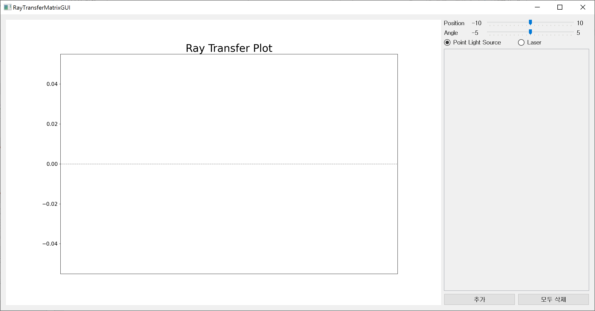
Layout
결과 그래프 plot
Position or angle 변경
Point light source or planewave 변경
Optics 모음
위쪽 Optics부터 순서대로 plot
Optics 추가
모든 Optics 제거
(2)
(1)
(3)
(4)
(5)
(6)

Slide 4
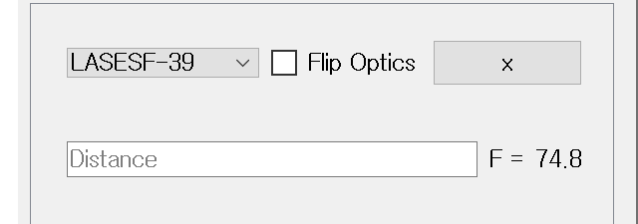
Layout
Optics는 plano-convex로 가정
(1)
(2)
(3)
(4)
(5)
Optics 변경
Optics 방향 뒤집기 (기본 평면이 오른쪽) 기본 =>선택 안됨
Optics 삭제
Optics 거리변경
앞에 optics가 존재한다면 최종 거리 계산 => 이전optics의 Fb + 현재 optics의 F + Distance
이전 optics가 없다면 최종 거리 계산 => 현재 optics의 F + Distance
Optics의 F

Slide 5
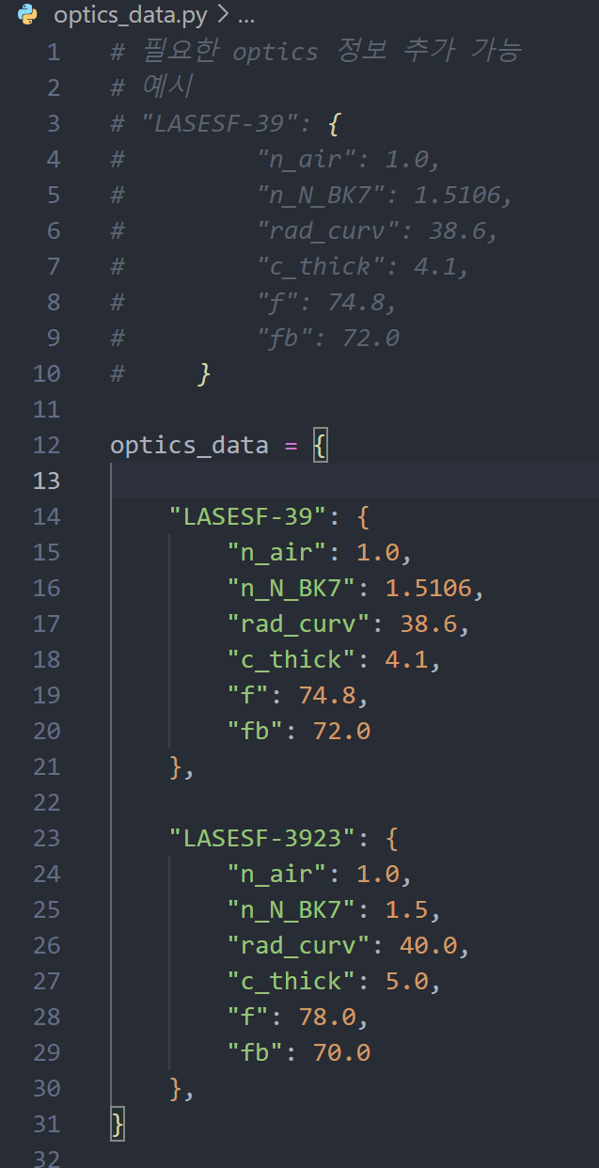
Layout
Optics_data.py 파일에서 렌즈 정보 입력,수정가능

Slide 6
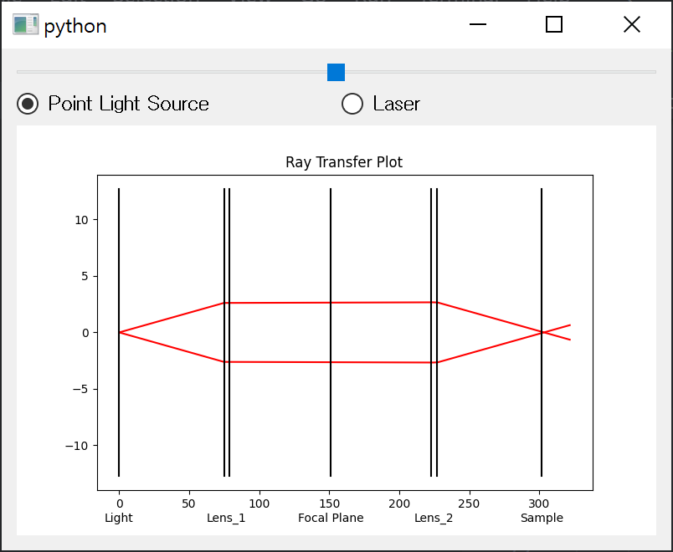
Layout
Optics_name
flip
x
Distance
F = 20
Optics_name
flip
x
Distance
F = 30
add
2023-11-23

Slide 7
(7)
(1)
(2)
(5)
(8)
Optics_name
flip
x
(3)
(4)
Distance
F = 20
x
(9)
Optics_name
flip
Distance
F = 30
(6)
add
Optics 변경 (드롭박스)
Optics 뒤집기 (스위치 )
앞에 있는 Optics와의 거리 (기본 이전 Optics의 fb) (input)
선택 optics의 f
Optics 제거
Optics 추가
Light 위치 or 각도변경 (슬라이더)
점광원 or 플레인웨이브 선택 (라디오 버튼)
결과 plot

Slide 8
(7)
(1)
(2)
(5)
(8)
Optics_name
flip
x
(3)
(4)
Distance
F = 20
x
(9)
Optics_name
flip
Distance
F = 30
(6)
add
Add(6)버튼을 누르면 optics 추가
Optics종류와 위치, 뒤집기 여부 선택
추가된 순서대로 Optics plot
필요없는 optics 제거가능(5)
Light source 선택 가능 [Point light or plane wave] (8)
슬라이더를 통해 빛의 위치나 각도 조절 가능 (7)

